Slide 1
KING HUSSEIN BIN TALAL
BY KAMIL QSOUS 5C

Slide 2
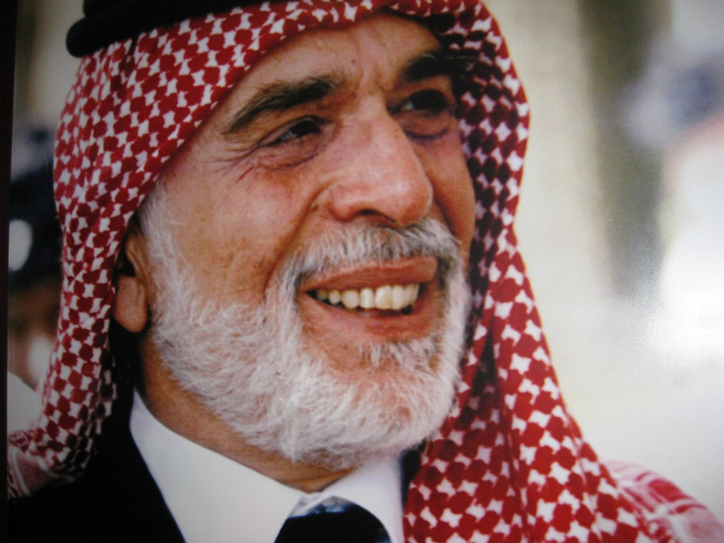
سيظل جلالة الملك الحسين بن طلال ، والد الأردن الحديث ،
دائمًا في الذاكرة كقائد قاد بلاده خلال الفتنة والاضطراب لتصبح واحة من السلام والاستقرار
والاعتدال في الشرق الأوسط. يعتز الأردنيون بذكراه باعتبارها مصدر إلهام لمناخ الأردن من الانفتاح والتسامح والرحمة.
المعروف لدى شعبه
باسم الملك الإنسان ("الملك الرقيق") ، أسس الملك حسين إرثًا يعد بتوجيه الأردن لسنوات عديدة قادمة.
This Photo by Unknown Author is licensed under CC BY-SA-NC

Slide 3
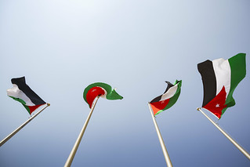
في وقت وفاته في 7 فبراير 1999 ، كان جلالة الملك هو أطول رئيس
تنفيذي لدولة في العالم. من الأهمية بمكان للمسلمين في جميع أنحاء العالم ، أن الملك الراحل
الحسين كان أيضًا الجيل
الأربعين من سليل النبي محمد.
This Photo by Unknown Author is licensed under CC BY-SA-NC
ولد في عمان في 14 تشرين الثاني (نوفمبر) 1935 للأمير طلال بن عبد الله والأميرة زين الشرف بنت جميل. وخلف الملك حسين
شقيقان هما الأمير محمد والأمير الحسن وشقيقته الأميرة بسمة. بعد الانتهاء من تعليمه الابتدائي في عمان ، التحق جلالته بكلية
فيكتوريا في الإسكندرية ، مصر ، ومدرسة هارو
في إنجلترا. تلقى لاحقًا تعليمه العسكري في أكاديمية ساندهيرست العسكرية الملكية في إنجلترا.

Slide 4
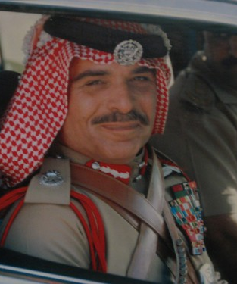
في وقت مبكر من حياة الشاب الحسين ، وفي 20 تموز (يوليو) 1951 ، استشهد جده الملك عبد الله في المسجد الأقصى بالقدس (القدس).
كان حسين هناك مع جده ، حيث كانا يذهبان بانتظام لأداء صلاة الجمعة. وسام كان الملك عبد الله قد منحه مؤخراً للأمير الشاب حسين ، والذي ارتداه بعد إصرار جده ،
أنقذ حسين من رصاصة القاتل.
.
في 6 سبتمبر 1951 ، تولى العرش الابن الأكبر للملك عبد الله ، الملك طلال. وسرعان ما تبعه ابنه الأكبر ، حسين ، الذي تم تنصيبه ملكًا على المملكة الأردنية الهاشمية في
11 أغسطس 1952. تم تعيين مجلس الوصاية حتى تولي الملك حسين رسميًا العرش في 2 مايو 1953 ، عندما تولى منصبه. الصلاحيات الدستورية بعد بلوغ سن الثامنة
عشرة حسب التقويم الإسلامي.
This Photo by Unknown Author is licensed under CC BY-SA-NC

